Slide 1

Corso di laurea in Tecniche Erboristiche
Chimica degli Alimenti – Esercitazioni
A.A 2025-2026
Giorgio Felizzato
giorgio.felizzato@unito.it

Slide 2
3. Analisi dell’olio di oliva – Parte 2
Calcolare il numero di saponificazione di un campione di olio di 1.5689 g per il quale sono stati usati 16.6 mL di HCl N/2 per titolare gli equivalenti basici in eccesso dopo la reazione di saponificazione. Per la reazione di saponificazione a caldo sono stati utilizzati 25.0 mL di KOH N/2.
Calcolare il numero di saponificazione di un campione di olio di 4.5783 g per il quale sono stati utilizzati 12.8 mL di HCl N/2 per titolare gli equivalenti vasici in eccesso dopo la reazione di saponificazione. Per la reazione di saponificazione a caldo sono stati utilizzati 50 mL di KOH N/2.
Calcolare gli equivalenti acidi (liberi e legati) di un campione di olio di 9.786 g avente un numero di saponificazione di 380
Peso molecolare del KOH: 56.11 g/mol

Slide 3
3. Numero di saponificazione
Il numero di saponificazione è dato dal numero di milligrammi di KOH richiesti per neutralizzare tutti gli acidi, liberi o combinati (come trigliceridi), presenti in 1 grammo di sostanza grassa.
Per i comuni grassi alimentari l’indice è compreso tra 190 e 200, però nel burro (data la presenza di un 10% circa di gliceridi di acidi grassi a corta catena) supera il valore di 220.
E’ ovvio che se nel grasso fossero stati aggiunti idrocarburi, il valore scenderebbe moltissimo.

Slide 4
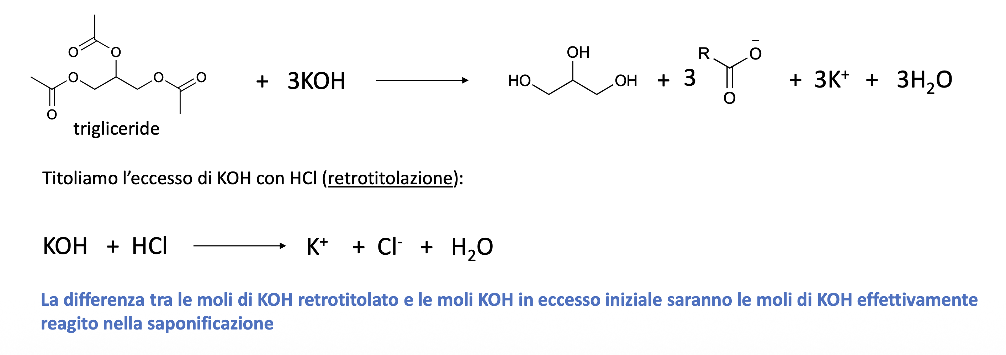
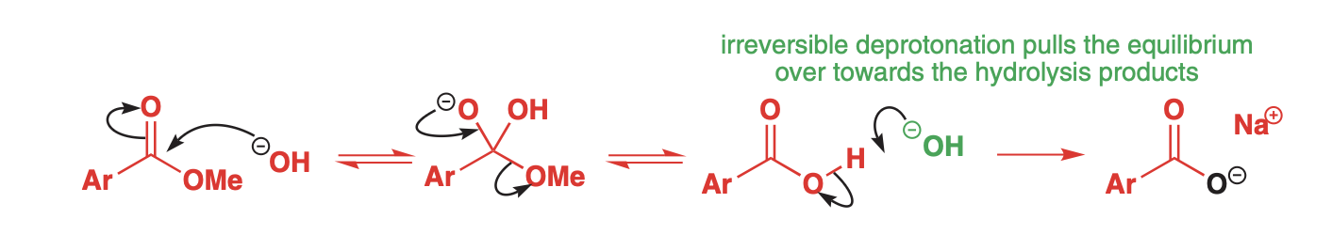
3. Numero di saponificazione

Slide 5
3. Analisi dell’olio di oliva – Parte 2
Calcolare il numero di saponificazione di un campione di olio di 1.5689 g per il quale sono stati usati 16.6 mL di HCl N/2 per titolare gli equivalenti basici in eccesso dopo la reazione di saponificazione. Per la reazione di saponificazione a caldo sono stati utilizzati 25.0 mL di KOH N/2.
Calcolare il numero di saponificazione di un campione di olio di 4.5783 g per il quale sono stati utilizzati 12.8 mL di HCl N/2 per titolare gli equivalenti vasici in eccesso dopo la reazione di saponificazione. Per la reazione di saponificazione a caldo sono stati utilizzati 50 mL di KOH N/2.
Calcolare gli equivalenti acidi (liberi e legati) di un campione di olio di 9.786 g avente un numero di saponificazione di 380
Peso molecolare del KOH: 56.11 g/mol

Slide 6
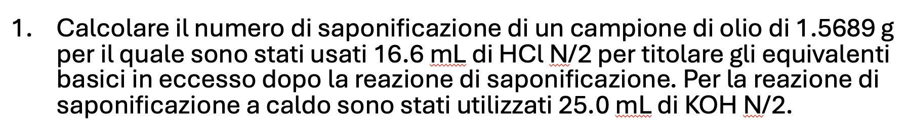
3.1 Esercizio
Dati:
1,5689 g di olio
16,6 mL di HCl N/2 per titolare gli equivalenti basici in eccesso
25,0 mL di KOH N/2
Per KOH e HCl -> N= 1xM quindi mol=eq
Calcolo le moli di HCl usate per retrotitolare
  0,5 mol : 1000 mL = Xmol : 16,6 mL
  X = 8, 3 x 10⁻³ moli = moli in eccesso di KOH
Calcolo le moli di KOH usate per la reazione di saponificazione
  0,5 mol : 1000 mL = X mol : 25,0 mL
  X mol = 1,25 x 10⁻² moli di KOH totali
Calcolo le moli di KOH usate per la reazione di saponificazione
  1,25 x 10⁻² - 8, 3 x 10⁻³ moli = 4,2 x 10⁻³ moli

Slide 7
3.1 Esercizio
4. Moltiplico per il PM
  4,2 x 10⁻³ moli x 56,1056 g/mol = 0,236 g = 236 mg in 1,5689 g di campione
5. Calcolo il numero di saponificazione
  236 mg : 1,5689 g = X : 1g
  X = 150 mg

Slide 8
3. Analisi dell’olio di oliva – Parte 2
Calcolare il numero di saponificazione di un campione di olio di 1.5689 g per il quale sono stati usati 16.6 mL di HCl N/2 per titolare gli equivalenti basici in eccesso dopo la reazione di saponificazione. Per la reazione di saponificazione a caldo sono stati utilizzati 25.0 mL di KOH N/2.
Calcolare il numero di saponificazione di un campione di olio di 4.5783 g per il quale sono stati utilizzati 12.8 mL di HCl N/2 per titolare gli equivalenti vasici in eccesso dopo la reazione di saponificazione. Per la reazione di saponificazione a caldo sono stati utilizzati 50 mL di KOH N/2.
Calcolare gli equivalenti acidi (liberi e legati) di un campione di olio di 9.786 g avente un numero di saponificazione di 380
Peso molecolare del KOH: 56.11 g/mol

Slide 9
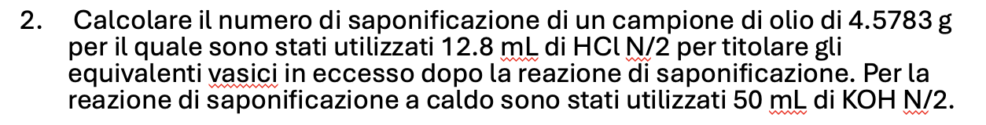
3.2 Esercizio
Dati:
5,5783 g di campione
12,8 mL di HCl N/2 per titolare gli equivalenti basici
50,0 mL KOH N/2
Calcolo le moli di HCL utilizzate per la retrotitolazione
  Mol HCL = moli eccesso di KOH = 0,5 M x 0,0128 L = 0,0064 moli = 6,4 x 10⁻³ moli
Calcolo le moli di KOH utilizzate
  moli KOH totali = 0,5 N x 0,050 L = 2,50 x 10⁻² moli
Calcolo le moli di KOH usate per la saponificazione
  2,50 x 10⁻² moli - 6,4 x 10⁻³ moli = 1,8 x 10⁻² moli
Calcolo il numero di saponificazione
  1,8 x 10⁻² moli x 56,1056 g/mol = 1,044 g = 1044 mg
  1044 mg : 4,5783 g = X : 1 g
  X= 228 mg

Slide 10
3. Analisi dell’olio di oliva – Parte 2
Calcolare il numero di saponificazione di un campione di olio di 1.5689 g per il quale sono stati usati 16.6 mL di HCl N/2 per titolare gli equivalenti basici in eccesso dopo la reazione di saponificazione. Per la reazione di saponificazione a caldo sono stati utilizzati 25.0 mL di KOH N/2.
Calcolare il numero di saponificazione di un campione di olio di 4.5783 g per il quale sono stati utilizzati 12.8 mL di HCl N/2 per titolare gli equivalenti vasici in eccesso dopo la reazione di saponificazione. Per la reazione di saponificazione a caldo sono stati utilizzati 50 mL di KOH N/2.
Calcolare gli equivalenti acidi (liberi e legati) di un campione di olio di 9.786 g avente un numero di saponificazione di 380
Peso molecolare del KOH: 56.11 g/mol

Slide 11
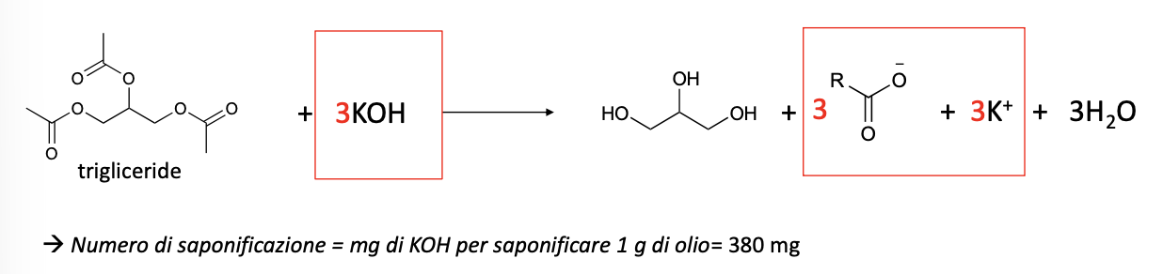
3.3 Esercizio
Dati:
9,786 g di campione
Numero di saponificazione 380 = mg di KOH utilizzati per saponificare 1 g di campione
Calcolo gli mg di KOH utilizzati per la reazione di saponificazione
  380 mg : 1g = X mg = 9,786 g
  X = 3719 mg = 3, 719 g

Slide 12
3.3 Esercizio
2. Calcolo le moli di KOH
  3, 719 g / 56,1056 g/mol = 6,6 x 10⁻² moli= moli di acidi grassi liberi e legati = equivalenti acidi in 9,786 g di campione

